Slide 1

多機能ＬＥＤライト ＭＡｍｏｒｉａ
（マモリア）
製品のご紹介
商品企画部 商品企画Ｇ
1

Slide 2
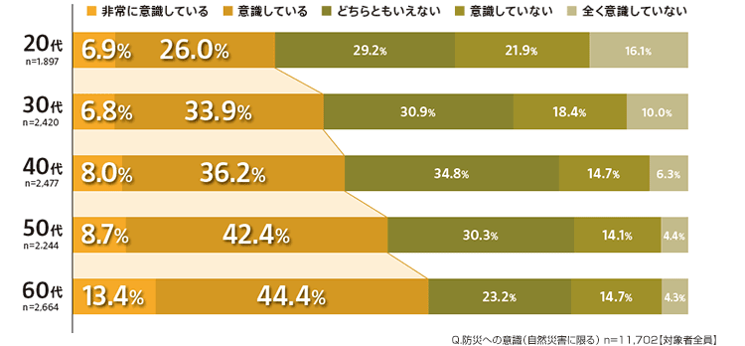
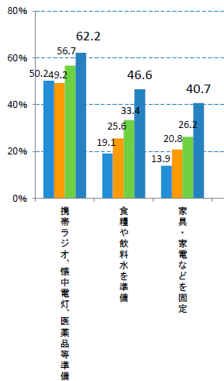
防災意識と防災市場（防災ライト）
【図１】
東日本大震災をきっかけに
防災に対する意識が大きく上昇
懐中電灯（防災ライト）は最上位
しかも年々増加
【図２】
出展 【図１】 ㈱ゼンリン 「防災意識調査２０１４」
【図２】 内閣府政府広報室
「防災に関する世論調査 住民が大地震に備えてとっている対策」
2

Slide 3
防災ライトの現状・課題
課題
①非常用にも関わらず手元にない
②棚や非常持出袋にしまっている
③購入したが保管場所を忘れる
④いざ使うと電池が切れている
″いざ″というときに
すぐに役立たない
主な原因
１．『懐中電灯＝非常時に使用するもの』という
イメージが強く、利用頻度が低いと考える人が多い。
２．普段の場所と異なる所にしまい込んでしまうことで、
本当に必要な時にすぐに使用出来ない。
3

Slide 4
防災ライトの現状・課題をマモリアが変える
解決策
日常生活のシーンで普段使用できれば、防災ライトが身近で、“いざ”という時に活用でき、安全、安心に寄与する商品になる。
期待できる効果予測
防災ライトの新たな需要創出、
拡大に期待。
マモリアで「イツモ防災」
『イツモ』行っていること、『イツモ』使っているものが防災につながる。『イツモ』の生活の中に、防災につながる事柄をそっと準備しておくこと。
3
出展：「イツモ防災」 大阪大学教授 渥美公秀氏提唱

Slide 5
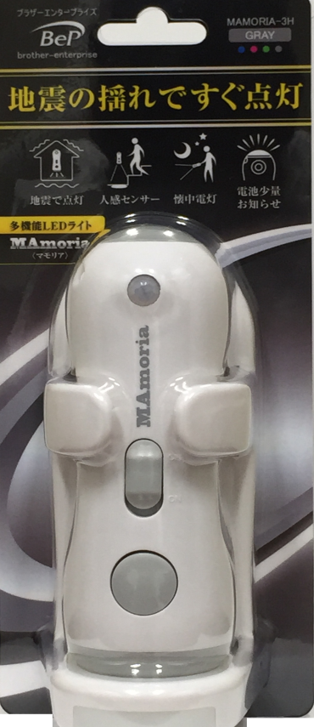
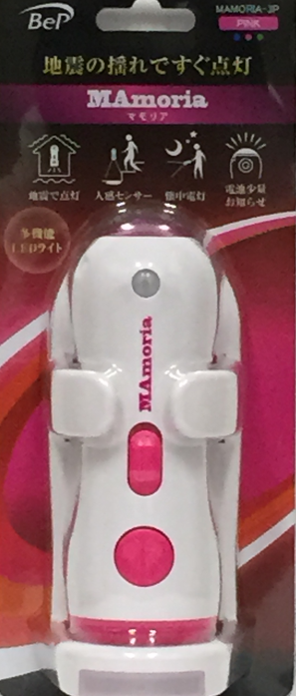
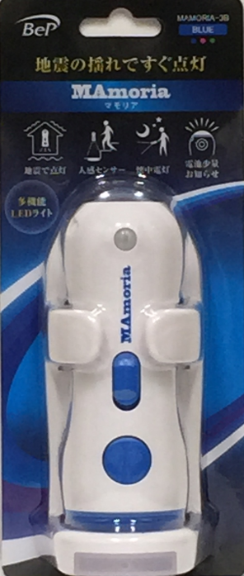
マモリア製品概要
『防災製品を身近に』をコンセプトに、
『いつも使っているから、いざという時にも役に立つ、
防災製品らしくないデザイン性』を持った防災ライト
2015年9月発売
※2016年2月下旬発売
※2016年2月下旬発売
色は「グレー」「ピンク」「ブルー」の3種類になりました。
玄関・廊下・寝室のみならず、子供部屋やキッチン等でも是非ご利用ください。
4

Slide 6
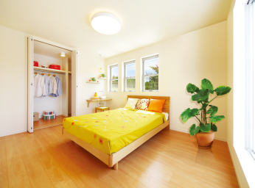
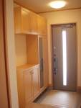

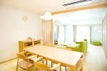
マモリアの特徴
≪日 常≫ 日常の生活で点灯
■人感センサーライト機能！
暗い場所で人を検知すると、素早く自動で点灯します（約10秒）
■ハンディライトとしても使用可能！
ホルダーから取り外すと、すぐに懐中電灯として使用できます
■電池切れお知らせ機能付き！
電池切れが近くなったら、製品上部が自動点灯しますので
“いざ”という時のための「電池切れ」を未然に防ぎます
ホルダー裏に予備電池の収納が可能なので、点灯時は交換して下さい
≪非常時（震災時）≫ いざ点灯
■地震が起こると自動点灯！
震度4クラス以上の揺れを検知すると自動で点灯
検知後約25分間光り続けます（リセットボタンを押せば消灯）
ちょっとした明かりが必要な場所に置けば、”いざ”の時の備えとして安心です
ホルダー型なので、壁付け・据置きどちらでも設置が可能です。
5

Slide 7
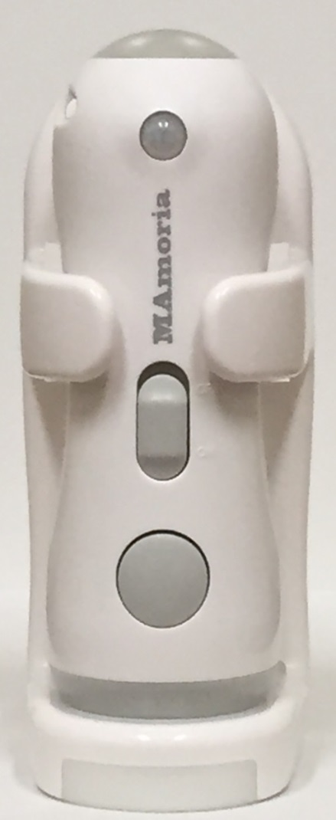
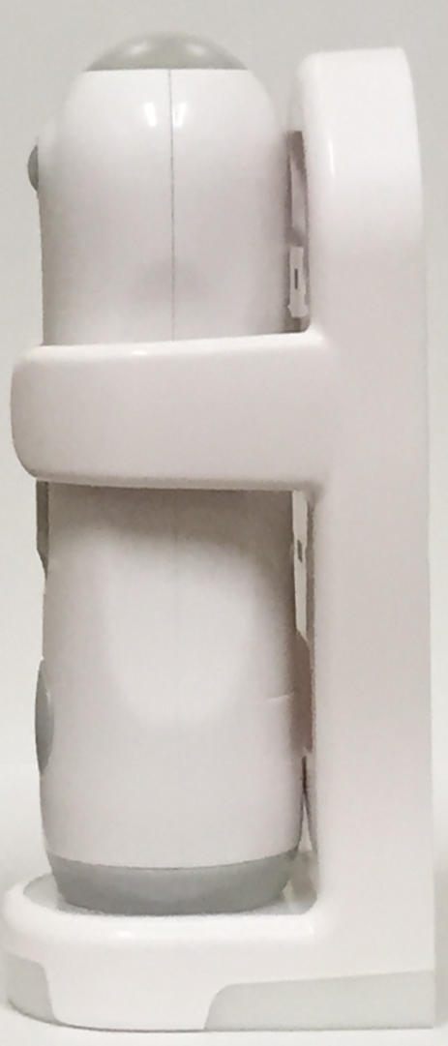
製品構成
製品・操作はシンプル設計
ホルダーが製品を抱きかかえて守っている（安全・安心を守る）デザイン
■電池切れお知らせ点灯
電池残量が低下すると点灯します
■電池ホルダー
予備の電池を付けることが出来る
■焦電センサ
人を検知するセンサ
■モード切替スイッチ
上段：電源ＯＦＦ
下段：振動検知＋人感検知モード
■ホルダレンズ
マモリア本体からの
ＬＥＤ光を拡散する
■リセットスイッチ
点灯したＬＥＤを消灯させる
6

Slide 8
製品仕様
電源 |  |  | 単四形アルカリ乾電池×３ ※別売
点灯保持時間 |  |  | 検振時 約２５分 人感時 約１０秒
外形寸法 |  |  | 高さ １３３ｍｍ × 直径 ４９ｍｍ
検振の目安 |  |  | 震度４相当
人感センサー起動開始照度 |  |  | 約５ｌｘ以下
光源 |  |  | ０．５Ｗ ＬＥＤ × １灯
電池寿命 | 連続点灯させた場合 |  | 約１０時間
 | 人感点灯した場合 （一日（１０回）） |  | 約６ヵ月
付属品 |  | ストラップ×１ 両面テープ×２ ネジ×２
7

Slide 9

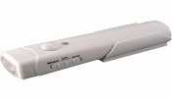

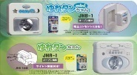

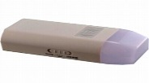
競合他社比較（感震時点灯）
セレン
ｸﾞﾗｸﾞﾗｲﾄplus
ピオマ
おしらせライト
ニッタン
ゆれタンちゃん
ピオマ
ここだよライト
セレン
ｸﾞﾗｸﾞﾗｲﾄmulti
充電方式・充電時間 | 単４乾電池 X 3本 | 単3乾電池 X ３本 | 単3乾電池Ｘ４本 | コンセント・30時間 | コンセント・48時間 | コンセント・24時間
蓄電池 （容量・電池寿命） | － | － | － | ニッケル水素 （約2年） （3.6V300mA） | ニッケル水素 （約3年）（3.6V650mAh） | ニッケル水素（3.6V/770mAh）
点灯震度 | 震度4相当以上 | 震度４程度 | 震度４相当以上 | 震度４程度 | 震度４～５相当以上 | 震度４以上
点灯時間（感震時） | 約２５分 |  | 約10分 | 約20分（通電状態） | 約10分 | 約６時間（満充電）
停電時点灯 連続点灯時間 | × 約10時間 |  | × Hi／約30時間 Low／約60時間 | ○ ６時間以上（満充電） | ○ 約６時間（満充電）
モード切替 | ON／OFF | 常時点灯／OFF／AUTO | ON／OFF | 約３０時間 | ON／OFF | 常時点灯／OFF／AUTO
人感センサ／動作照度 | 〇 | ○／３段階 | × | ○ | ○ | ○／３段階
人感検知範囲 | 5m | 距離約3m・水平 約120°・垂直約70° | × | ○ | × | 距離約3m・水平 約120°・垂直約70°
消灯後の足元灯 | 〇（約１０秒） | × | × | ○ | ○（約３０秒） | ×
据置設置 | 〇 | × | × | × | × | ×
電池切れ知らせ | ○（LED） | ○ | ○（赤色LED点滅） | × | × | ○（赤色LED）
本体価格（電池価格） | ２，７５０円 | ２，９００円 | ３，０００円 | 4,600円（2,000円） | ３，８００円 | ５，８００円
市場価格（Amazon） | － | 2,030円～2,100円 | 2,455円～3,000円 | 2,880円～3,958円 | 2,880円～3,384円 | 4,082円
マモリア

